Slide 1
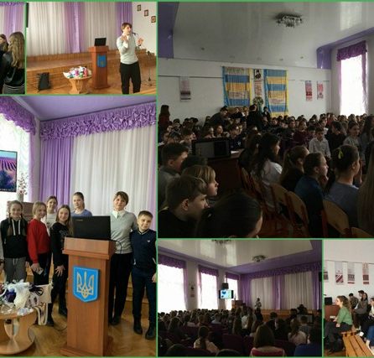
Гімназисти стали активними учасниками навчального лекторію "Навчаємось сортувати сміття". Діти переглянули цікаві відеоролики, презентацію і мали змогу отримати відповіді на свої запитання, які виникали під час лекції. А ще ми активно шиємо і пропагуємо екосумки. Сортуймо сміття!
КЗ «Ковельська міська гімназія імені Олени Пчілки» бере участь в освітньому екологічному проєкті «Україна без сміття», який спрямований на зменшення продукування сміття, правильне його сортування та отримання на цьому додаткових коштів.
Давайте разом доглядати нашу Землю! Наше майбутнє в наших руках!

Slide 2
